Slide 1


      ĐỊA LÍ
      CHÂU PHI
      (Tiếp theo)
TRƯỜNG TIỂU HỌC XUÂN THẠNH
THỐNG NHẤT
ĐỒNG NAI

Slide 2

Châu Phi giáp châu lục nào?

Slide 3
Châu Phi tiếp giáp với biển và đại dương nào?

Slide 4
Diện tích của châu Phi là bao nhiêu?

Slide 5
Em hãy kể tên các con sông lớn của Châu Phi.

Slide 6
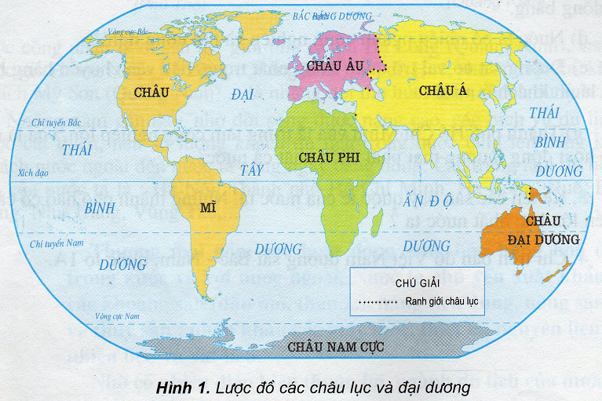
Chí tuyến bắc
Xích đạo
Chí tuyến nam

Slide 7
Em hãy giải thích: Vì sao Châu Phi có khí hậu khô và nóng bậc nhất thế giới?

Slide 8
3. Dân cư châu Phi:
BẢNG SỐ LIỆU VỀ DIỆN TÍCH VÀ DÂN SỐ CÁC CHÂU LỤC
Châu lục | Diện tích (triệu km²) | Dân số năm 2004 (triệu người)
Châu Á | 44 | 3875 ⁽¹⁾
Châu Mĩ | 42 | 876
Châu Phi | 30 | 884
Châu Âu | 10 | 728 ⁽²⁾
Châu Đại Dương | 9 | 33
Châu Nam Cực | 14
Không kể dân số Liên bang Nga Kể cả dân số Liên bang Nga

Slide 9
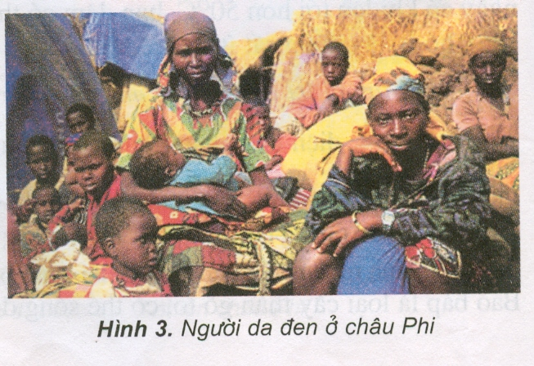
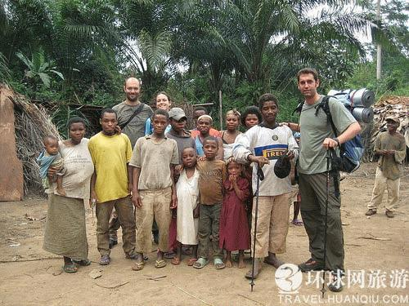
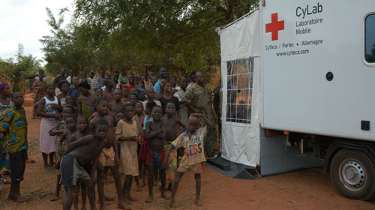
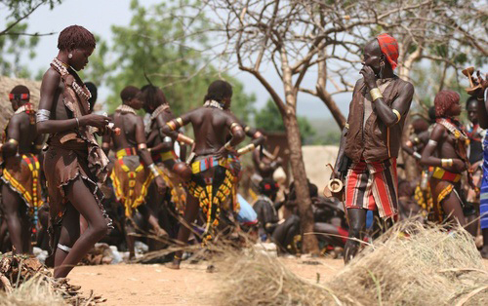

Slide 10
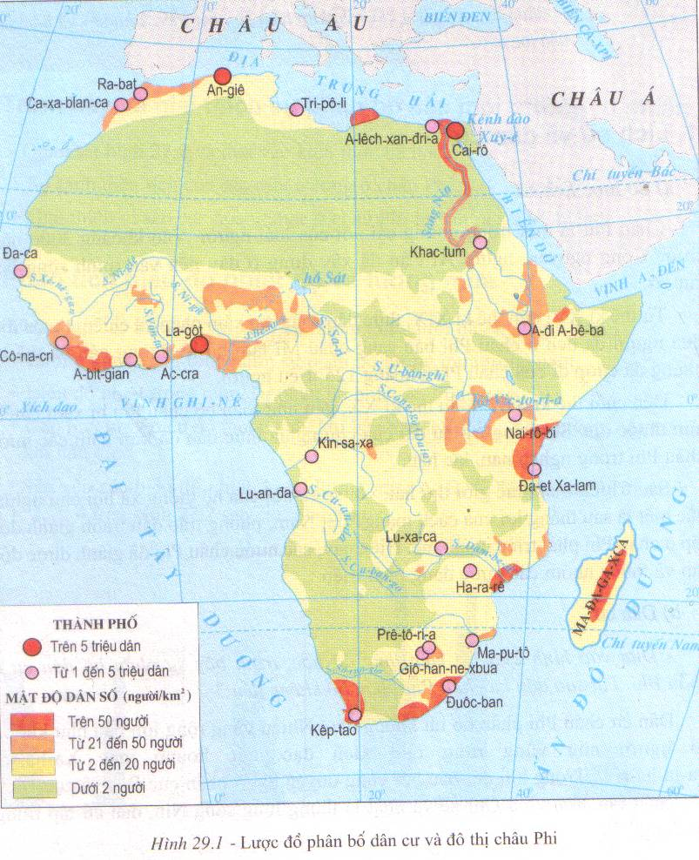

Slide 11
3. Dân cư châu Phi:
➢ Châu Phi có số dân đứng thứ hai trên thế giới, sau châu Á.
➢ Hơn 2/3 dân số châu Phi là người da đen.
➢ Dân cư tập trung ở vùng ven biển và các thung lũng sông. Các hoang mạc hầu như không có người ở.

Slide 12
4. Hoạt động kinh tế:
* Quan sát tranh hình 2. Thảo luận nhóm 4 các câu hỏi sau:
+ Em hãy cho biết nền kinh tế châu Phi có đặc điểm gì?
+ Đời sống ng­­ười dân Châu Phi như thế nào? Vì sao?
+ Kể tên và chỉ bản đồ các n­­ước có nền kinh tế phát triển hơn cả tại châu Phi?

Slide 13
4. Hoạt động kinh tế:
 1. Em hãy cho biết nền kinh tế châu Phi có đặc điểm gì?
⇨ Kết luận: Châu Phi có nền kinh tế chậm phát triển. Các nước ở châu Phi chỉ tập trung vào khai thác khoáng sản và trồng cây công nghiệp.

Slide 14
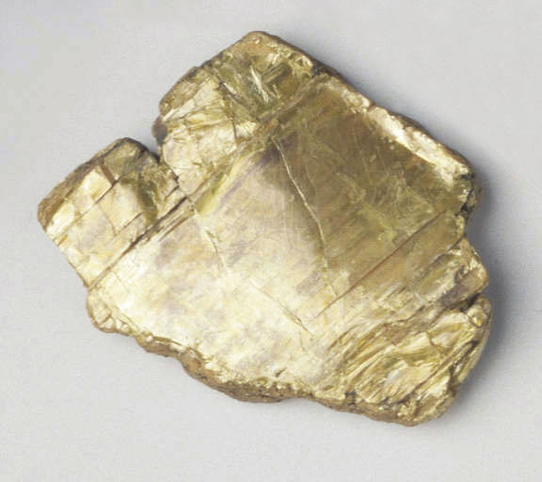
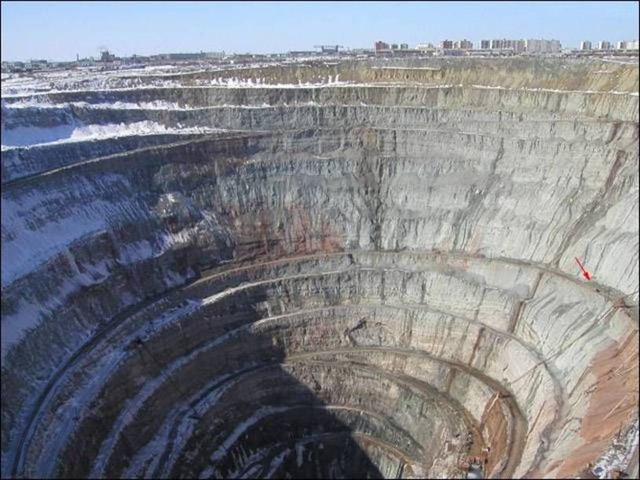
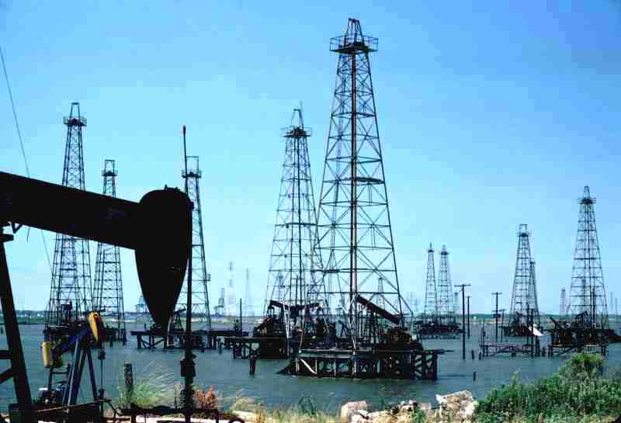
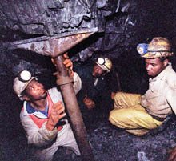
Khai thác khoáng sản
Mỏ kim cương
vàng

Slide 15
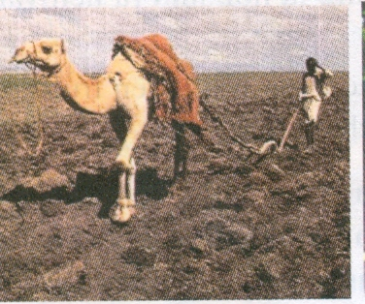
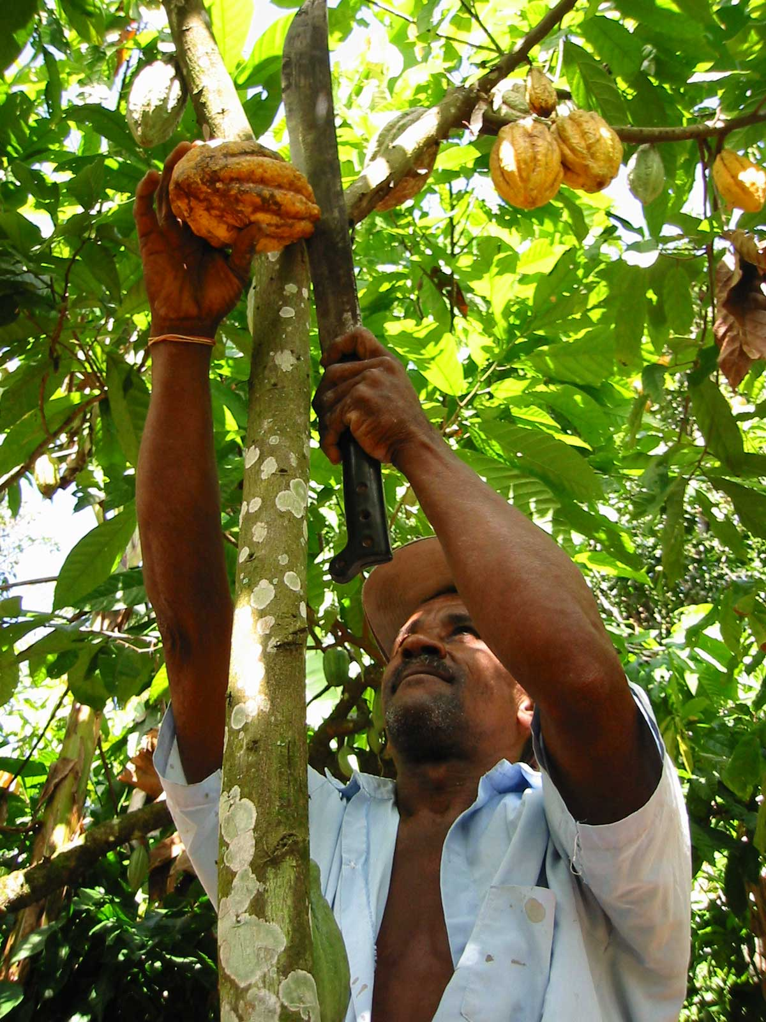
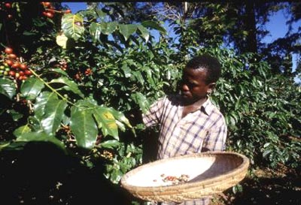
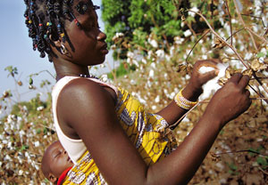
Cây công nghiệp nhiệt đới

Slide 16
4. Hoạt động kinh tế:
 2. Đời sống ng­­ười dân Châu Phi như thế nào? Vì sao?
⇨ Kết luận: Đời sống ng­­ười dân châu Phi khó khăn. Họ thiếu ăn, thiếu mặc, dịch bệnh nguy hiểm xảy ra ở nhiều nơi, đặc biệt là dịch HIV/AIDS. Hiện nay họ còn đối mặt với dịch bệnh Covid-19 rất cao.
Vì do hậu quả của nền kinh tế châu Phi chậm phát triển.

Slide 17
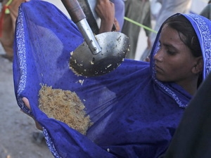
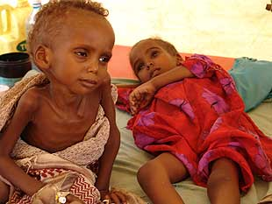
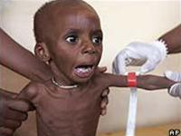
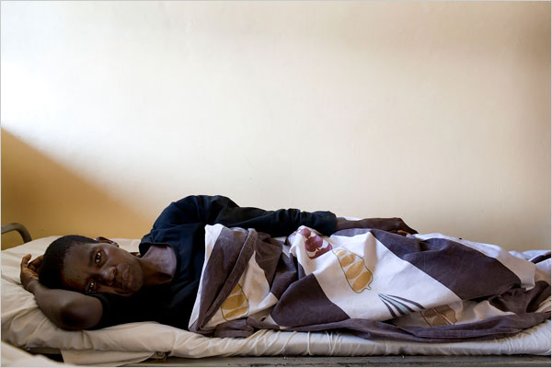

Slide 18
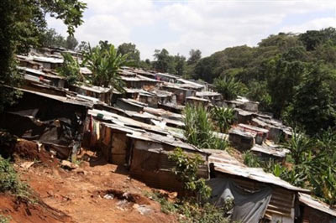
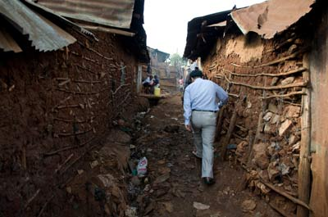
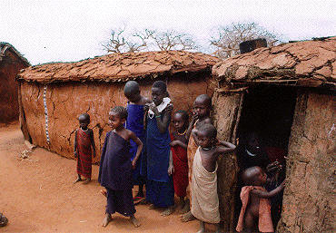
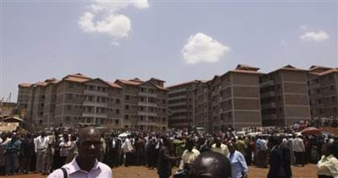
Khu ổ chuột của người da đen
Khu nhà mới xây cho người da đen

Slide 19
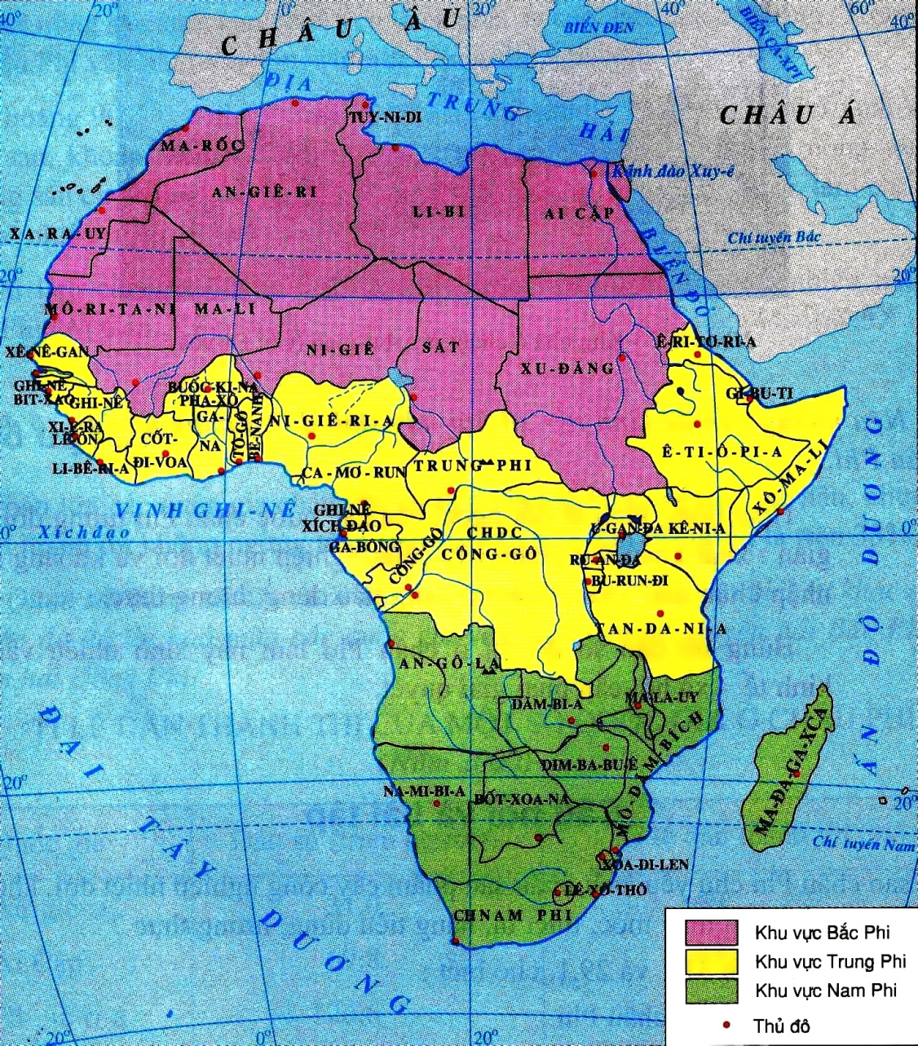
3. Kể tên và chỉ bản đồ các n­­ước có nền kinh tế phát triển hơn cả tại châu Phi?

Slide 20
4. Hoạt động kinh tế:
 3. Kể tên và chỉ bản đồ các n­­ước có nền kinh tế phát triển hơn cả tại châu Phi?
⇨ Kết luận: Các n­­ước có nền kinh tế phát triển hơn cả tại châu Phi: Ai Cập, Cộng hòa Nam Phi, An- giê- ri.

Slide 21
Cây công nghiệp nhiệt đới

Slide 22
5. Ai Cập:
* Quan sát lược đồ, cho biết vị trí của đất nước Ai Cập. Ai Cập có dòng sông nào chảy qua?

Slide 23
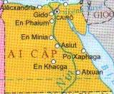
Sông Nin
Ai Cập có vị trí như thế nào? Dòng sông Nin đó có vai trò gì đối với Ai Cập?

Slide 24
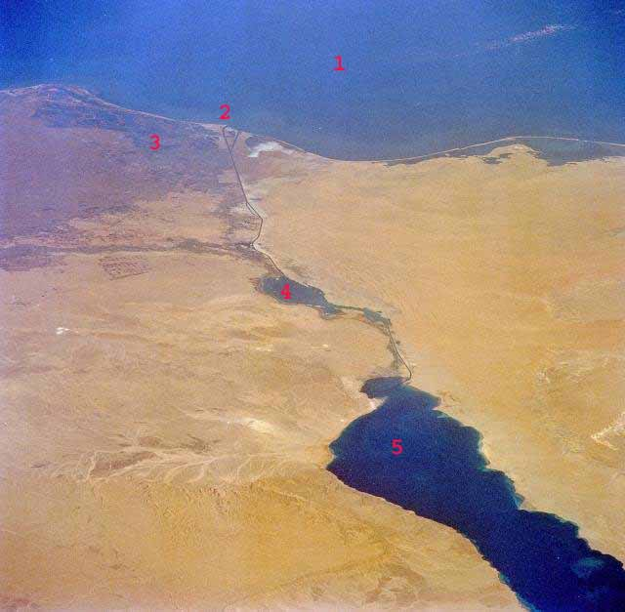
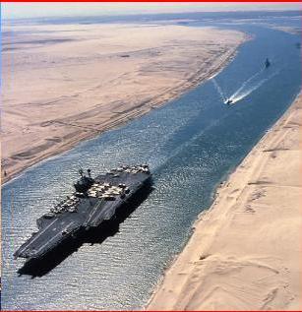
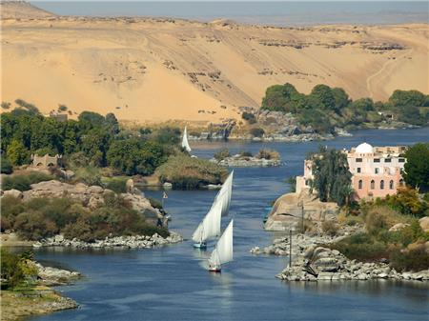
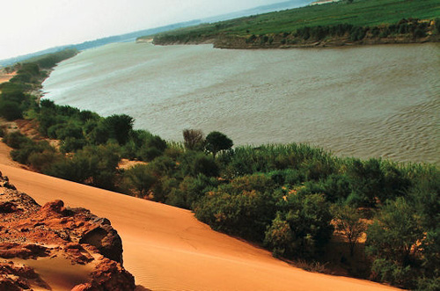
Kênh Xuy-ê

Slide 25
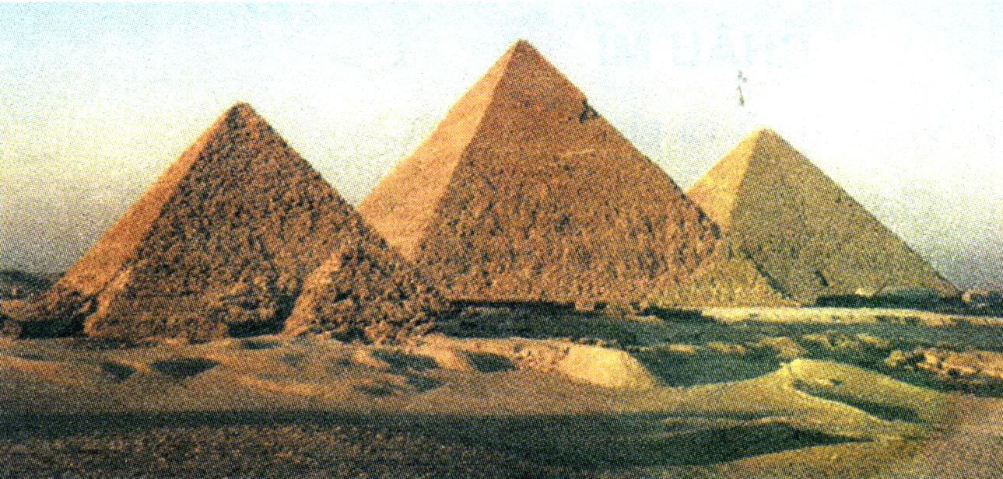
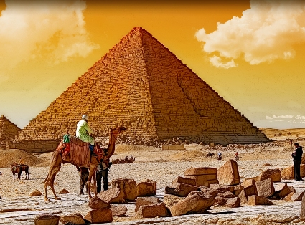
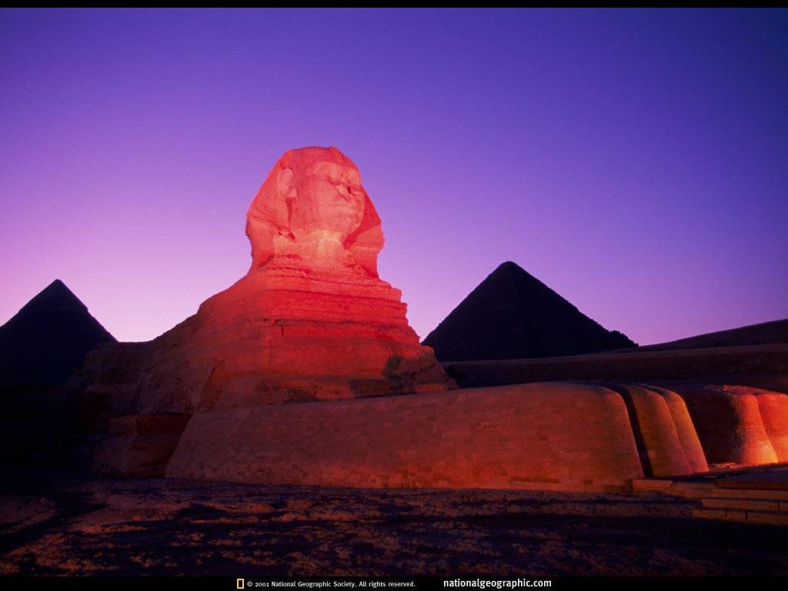
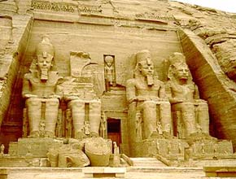
Ai Cập nổi tiếng với những công trình kiến trúc cổ nào? Em biết gì về những công trình kiến trúc đó?

Slide 26
5. Ai Cập:
- Ai Cập nằm ở Bắc Phi.
- Là cầu nối giữa châu Phi và châu Á.
- Dòng sông Nin là nguồn cung cấp nước quan trọng cho đời sống và sản xuất người dân, vừa bồi đắp nên đồng bằng châu thổ màu mỡ.
- Là nơi sinh ra nền văn minh sông Nin rực rỡ thời cổ đại.
- Kinh tế tương đối phát triển, có các ngành như: khai thác khoáng sản, trồng bông, du lịch,…
- Nổi tiếng về các công trình kiến trúc cổ: kim tự tháp, tượng nhân sư,…

Slide 27


Slide 28
⇨ GV kết luận: Kim tự tháp có dạng hình chóp có đáy là hình vuông, 4 mặt bên là những tam giác đều. Kim tự tháp Ai Cập là lăng mộ của các vị Pha-ra-ông, hoàng đế Ai Cập cổ đại. Mỗi vị vua sau khi lên ngôi, việc đầu tiên là xây dựng kim tự tháp cho chính mình, đây là công trình kiến trúc được xây dựng toàn bằng đá tảng. Dọc theo lối đi vào là hành lang tối và hẹp, đường đi nhằng nhịt dẫn tới những giếng sâu, có phòng chứa quan tài vị Pha-ra-ông, và có buồng để đồ bí mật vĩ đại nhất của mình.
 Em biết gì về kim tự tháp?

Slide 29
Bài học
Dân cư châu Phi chủ yếu là người da đen. Các nước châu Phi mới chỉ tập trung trồng cây công nghiệp nhiệt đới, khai thác khoáng sản để xuất khẩu.
Ai cập nằm ở Bắc Phi, nổi tiếng về các công trình kiến trúc cổ và sản xuất bông.

Slide 30
Bài tập củng cố
(Chọn câu trả lời đúng nhất)
Câu 1: Đặc điểm Khí hậu Châu Phi như thế nào?
a. Châu Phi có khí hậu mát và ẩm bậc nhất thế giới.
b. Châu Phi có khí hậu nóng và khô bậc nhất thế giới.
c. Châu Phi có khí hậu ôn hòa và mát mẻ quanh năm.
d. Châu Phi có khí hậu mát mẻ và ẩm ướt quanh năm.

Slide 31
Bài tập củng cố
(Chọn câu trả lời đúng nhất)
Câu 2: Nền kinh tế Châu Phi ra sao?
a. Châu Phi có nền kinh tế phát triển mạnh.
b. Châu Phi có nền kinh tế phát triển.
c. Châu Phi có nền kinh tế chậm phát triển.
b. Châu Phi có nền kinh tế đang phát triển.

Slide 32
Bài tập củng cố
(Chọn câu trả lời đúng nhất)
Câu 3: Ai Cập nổi tiếng về các công trình kiến trúc cổ gì?
a. Kim tự tháp, tượng nhân sư…
b. Tháp Eiffel và nữ thần tự do
c. Nhà thờ Đức Bà
d. Đền cổ Ăng- co-vát

Slide 33





Dặn dò về nhà:
Học thuộc nội dung bài học.
Chuẩn bị bài sau: Châu Mĩ

